Slide 1
Слободской колледж педагогики и социальных отношений
Отчет по Разработке Программого Обеспечения ХранительПРО - Система управления пропускным режимом объекта КИИ
Выполнил:Абатуров Никита Андреевич
Специальность: 09.02.07»Информационные системы и программирования»
Курс: 3 Руководитель:Калинин Арсений олегович

Slide 2
ЦЕЛИ И ЗАДАЧИ
Цель разработки: Создание модулей системы безопасности объекта критической информационной инфраструктуры (КИИ) для организации контроля физического доступа.
Основные задачи:
Разработать базу данных для хранения информации о посетителях, сотрудниках и заявках
Создать веб-сервис для оформления заявок посетителями
Разработать терминал сотрудника общего отдела для проверки заявок
Разработать терминал сотрудника охраны для управления доступом
Реализовать механизм «черного списка» нарушителей

Slide 3
ДЕНЬ 1 – ПРОЕКТИРОВАНИЕ БАЗЫ ДАННЫХ
Выполнено:
Анализ предметной области(UML)
Построение ER-диаграммы
Создание БД в двух СУБД
Создание словаря данных
Импорт данных
Заполнение тестовыми данными

Slide 4
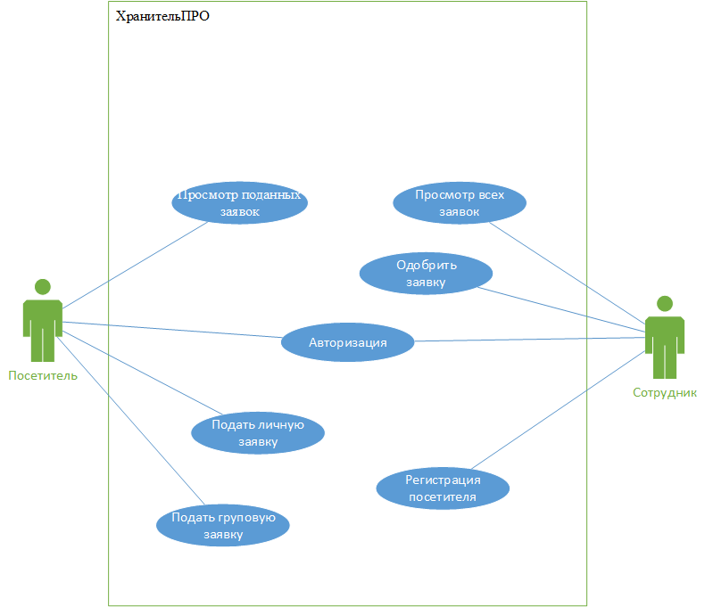
Диаграмма вариантов использования(UML)

Slide 5
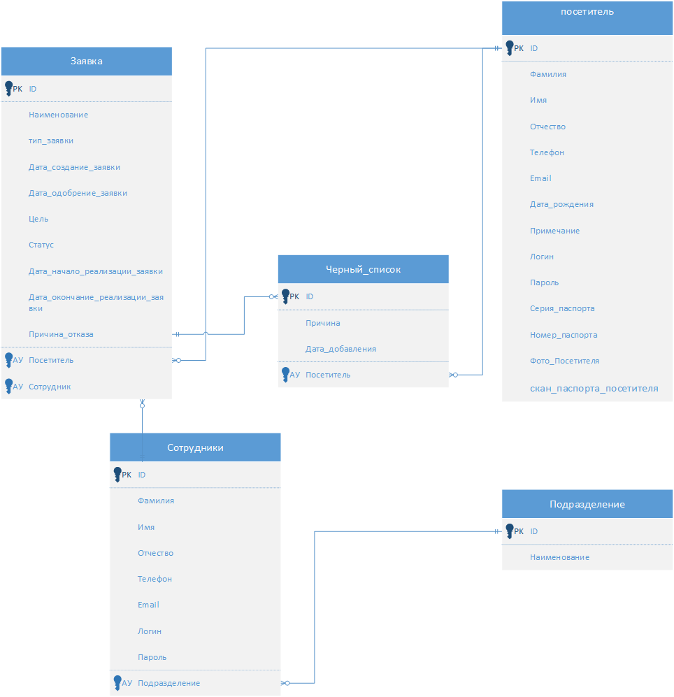
ER-Диаграмма

Slide 6
ДЕНЬ 2 – РАЗРАБОТКА СЕРВИСА ДЛЯ ПОСЕТИТЕЛЯ
Выполнено:
Форма сервиса для посетителя
Функция авторизации (3 способа:SQL запрос / Хранимая процедура / ORM (EF Core))
Функция регистрации (3 способа:SQL запрос / Хранимая процедура / ORM (EF Core))
Оформление индивидуальной заявки
Просмотр созданных заявок

Slide 7
ДЕНЬ 3 – ТЕРМИНАЛЫ СОТРУДНИКОВ
Выполнено:
Настольное приложение для посетителя
Терминал сотрудника общего отдела
Представление ViewListRequests
Хранимая процедура FilteringRequests

Slide 8
ДЕНЬ 4 – ТЕРМИНАЛ ОХРАНЫ И ТРИГГЕРЫ
Выполнено:
Разработка методов и триггеров
Терминал сотрудника охраны
Словарь данных

Slide 9
ДЕНЬ 5 – ОТЧЕТЫ И ДОКУМЕНТАЦИЯ
Выполнено:
Отчет по посещениям (день/месяц/год)
Список лиц на территории
Отчет по подразделениям за 3 часа
Итоговая диаграмма вариантов использования
Оформление документов по практике

Slide 10
итог
Создано:
Проектирование базы данных
Создание БД в PostgreSQL и MS SQL Server
Словарь данных
Настольное приложение для посетителя
Терминал сотрудника общего отдела
Терминал сотрудника охраны
Терминал сотрудника подразделения
Триггер генерации логина
Черный список
Отчеты и аналитика
Документация

Slide 11
ТЕХНОЛОГИИ
СУБД - PostgreSQL 18.3 / MS SQL Server
ORM - Entity Framework Core 9.0
Язык программирования - C#.NET 10.0
Платформа - WPF (Windows Presentation Foundation) Microsoft
Архитектура - MVVM (Model-View-ViewModel)

Slide 12
Заключение
Результаты работы:
Разработана база данных «KeeperPro», соответствующая требованиям 3НФ
Созданы три настольных приложения для разных категорий пользователей
Реализованы три способа авторизации и регистрации (SQL, хранимая процедура, ORM)
Разработан механизм черного списка с автоматическим добавлением нарушителей
Создан триггер для автоматической генерации логина
Оформлена полная документация по проекту
Перспективы развития:
Веб-версия сервиса для посетителей
Мобильное приложение для охраны (QR-коды)
Интеграция с реальными турникетами
Расширенная аналитика и дашборды

